Slide 1
Základy elektroniky
Dvojbrany - teorie

Slide 2
Dvojbran - teorie
Dvojbran je libovolný elektrický obvod, který může být spojen s jinými elektrickými obvody či prvky dvěma dvojicemi svorek nebo-li dvěma branami.
I₁
I₂
U₁
U₂

Slide 3
Dvojbran - teorie
Jedna dvojice svorek je vstupní nebo-li vstupní brána, kterou energie do dvojbranu vstupuje, druhá dvojice svorek je výstupní brána, kterou energie
z dvojbranu vystupuje.
Vstupní brána se zpravidla označuje indexem 1
a výstupní indexem 2.
Základy teorie dvojbranů publikovali již v roce 1929 němečtí elektrotechnikové F. Strecker a R. Feldtkeller.

Slide 4
Dvojbrany - rozdělení
Reciprocitní dvojbran
  Je schopen vést energii v obou směrech a platí pro dvojbran princip reciprocity.
  Jsou to veškeré pasivní dvojbrany
  (obsahují jen prvky R, L, C).
  Praktickým příkladem reciprocitního dvojbranu je homogenní vedení (sdělovací či telekomunikační vedení).

Slide 5
Dvojbrany - rozdělení
Nereciprocitní dvojbran
  Je schopen vést energii v obou směrech,
  ale v různé míře.
  Neplatí pro něj princip reciprocity.
  Nereciprocitní dvojbran obsahuje zdroje
  (řízené nebo nezávislé).
  Příkladem může být například zesilovač pro přenos sdělovacího signálu v obou směrech
  po dvouvodičovém vedení
  (zesílení muže být pro každý směr přenosu jiné).

Slide 6
Dvojbrany - rozdělení
Lineární dvojbrany
  obsahují pouze lineární prvky
  (funkční závislost mezi obvodovými veličinami je lineární – rezistor)
Nelineární dvojbrany
  obsahují i nelineární prvky (diody, transistory, operační zesilovače,...)

Slide 7
Dvojbrany - rozdělení
Pasivní dvojbran
  Obsahují pouze pasivní prvky, neobsahuje zdroje. Jsou to tedy R L C dvojbrany.
Bezeztrátový dvojbran
  Je dvojbran u kterého nedochází při přenosu elektrické energie ke ztrátám. Obsahují jen L, C prvky.
Aktivní dvojbran
  Obsahuje aktivní součástky, potřebuje napájecí zdroj

Slide 8
Dvojbrany - rozdělení
Aktivní dvojbrany
  Autonomní dvojbran
    Obsahuje alespoň jeden nezávislý zdroj.
    Příkladem může být zesilovač pokud se uvažuje
    i jeho napájecí zdroj.
  Neautonomní dvojbran
    Neobsahuje nezávislé zdroje elektrické energie.
    Není schopen trvale dodávat výkon bez vnějších zdrojů.
    Zesilovače uvažovaný bez napájecího zdroje.

Slide 9
Dvojbrany - rozdělení
Bilaterální dvojbran
  Je schopen přenášet elektrickou energii v obou směrech (nemusí se tak dít stejnou měrou).
Unilaterální dvojbran
  Je schopen přenášet elektrickou energii jen
  v jednom směru.
  Například zesilovač přenáší signál jen ze svého vstupu na výstup.

Slide 10
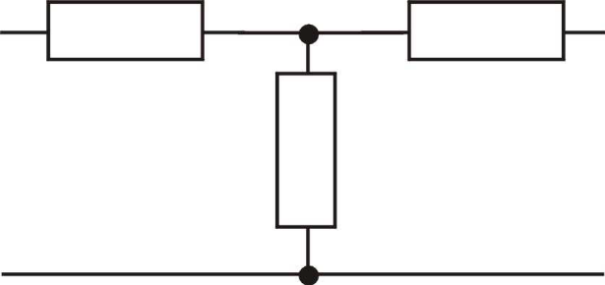
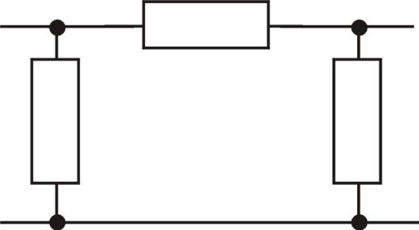
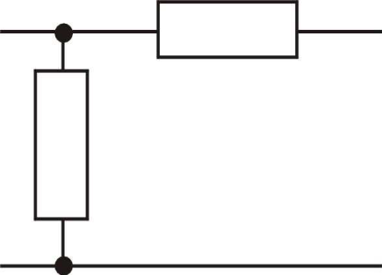
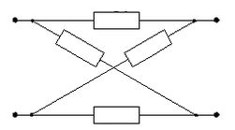
Dvojbrany – rozdělení dle topologie
T – článek
π – článek
Г – článek L
Г – článek R
X – článek

Slide 11
Dvojbrany – trochu matematiky
Dvojbran je definován dvojicí vstupních
a výstupních veličin
(U₁, I₁, U₂, I₂)
I₁
I₂
U₁
U₂
Vztahy mezi veličinami lze vyjádřit pomocí charakteristických matic dvojbranu, matice (2 x 2)
Pozn: na dalších snímcích budou pro přehled uvedeny jednotlivé druhy matic a vztahů. Tyto vztahy se používají pro výpočty, je možno na ně narazit v literatuře...

Slide 12
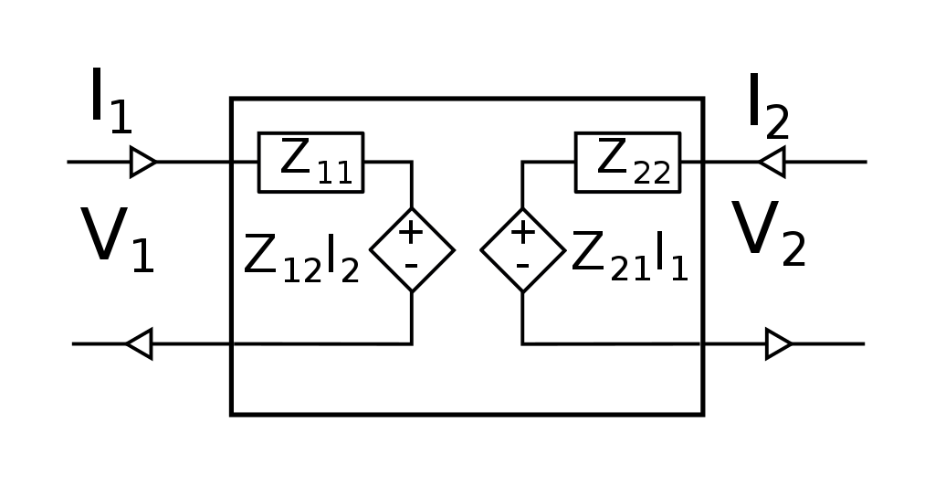
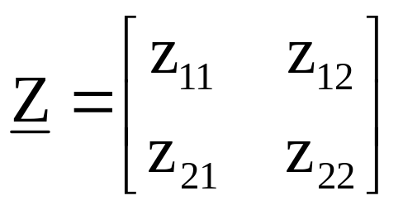
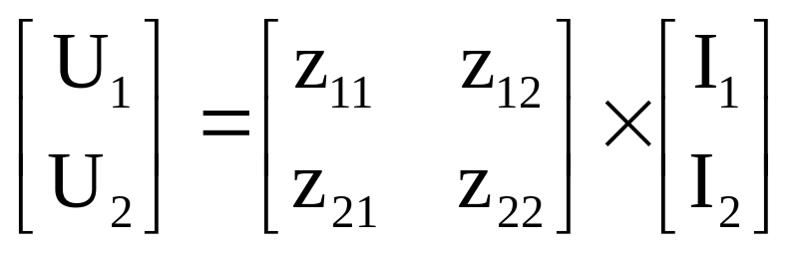
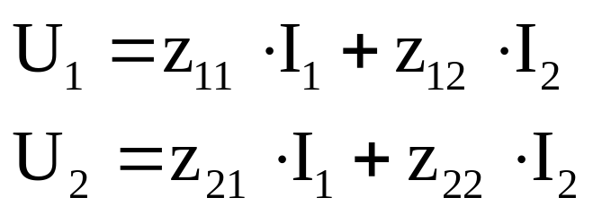
Impedanční matice

Slide 13
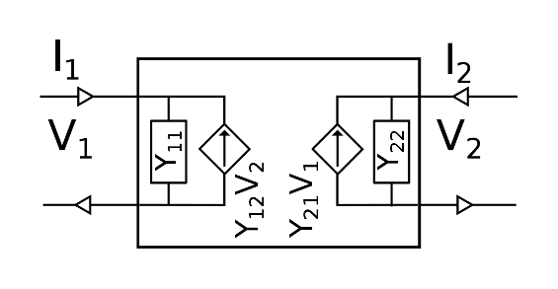
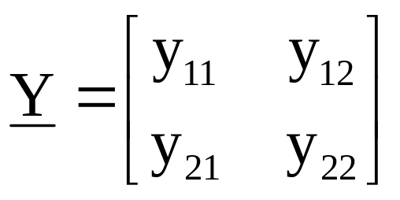
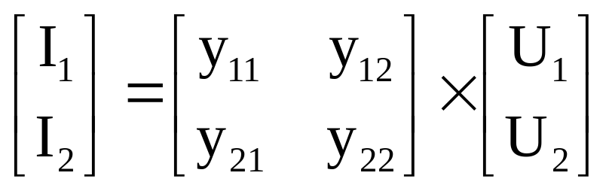
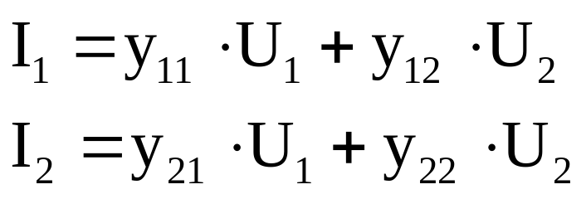
Admitanční matice

Slide 14
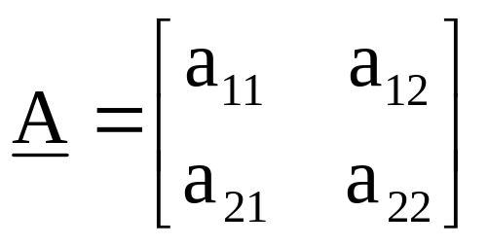
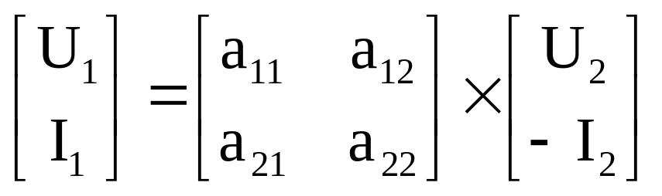
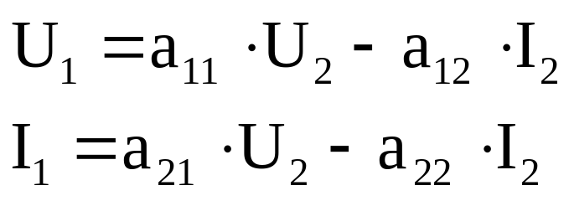
Přenosová kaskádní matice - přímá
I₁
I₂
U₁
U₂

Slide 15
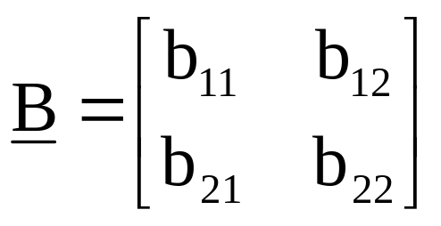
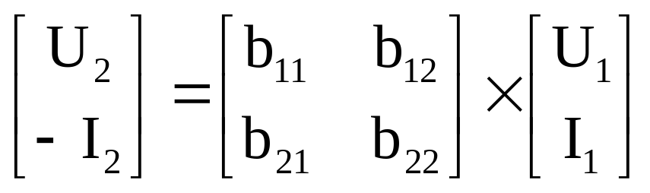
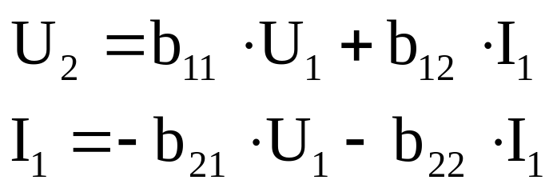
Přenosová kaskádní matice - zpětná
I₁
I₂
U₁
U₂

Slide 16
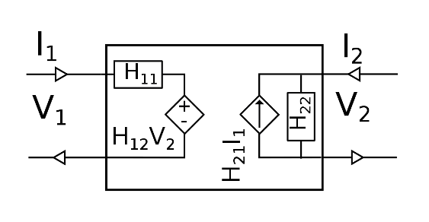
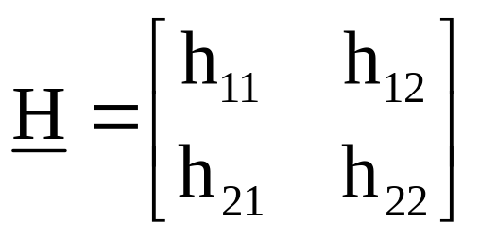
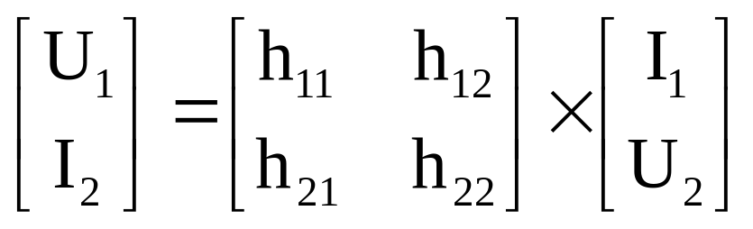
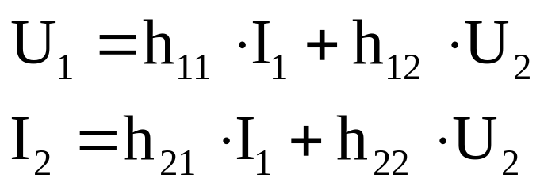
Hybridní sériově paralelní matice

Slide 17
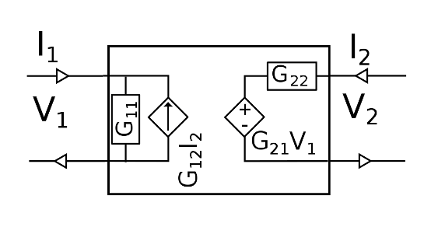
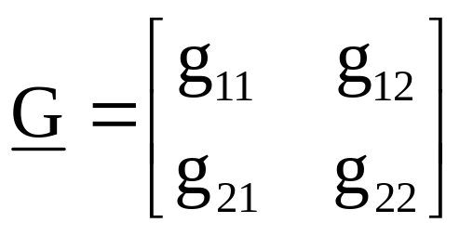
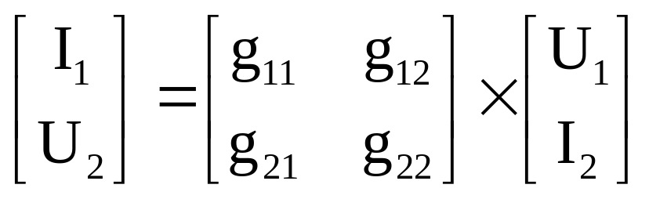
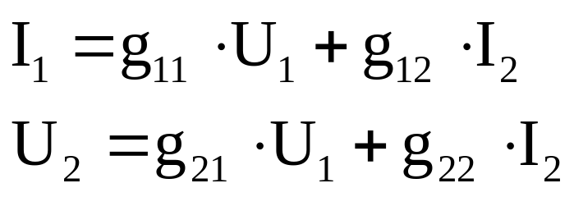
Hybridní paralelně sériová matice

Slide 18
Charakteristické matice - poznámky
Parametry matic lze stanovit pomocí kirhoffových zákonů ze zapojení obvodů.
Pro přepočet mezi jednotlivými typy matic existují vzorce.
Parametry matic mohou být komplexní čísla (dvojbrany střídavých obvodů).
Matice se používají pro výpočty při simulacích obvodů.
Matice se používají pro výpočty při spojování matic.

Slide 19
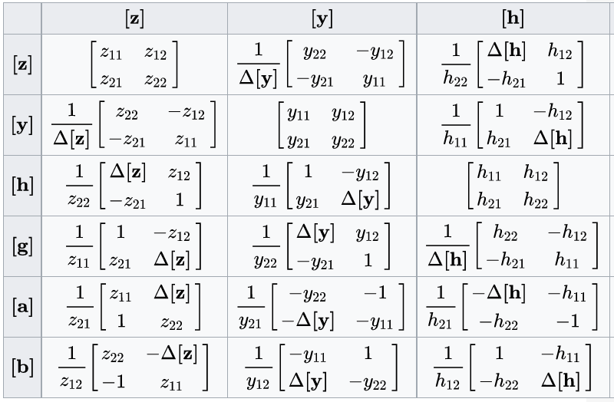

Slide 20
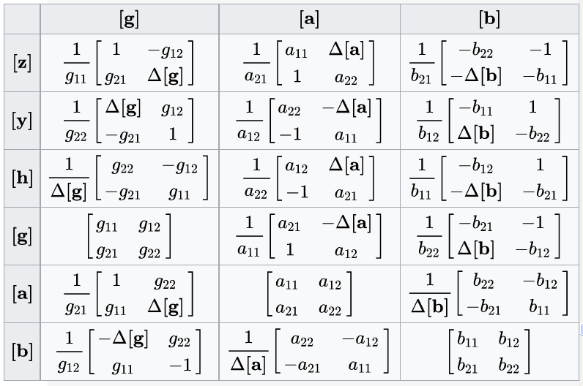

Slide 21
Spojování dvojbranů
Dvojbrany lze spojit:
  Sério-sériově
  Paralel-paralelně
  Sério-paralelně
  Paralel-sériově
  Kaskádně
Výsledkem zapojení je opět dvojbran
Výsledné vlastnosti jsou dány opět charakteristickou maticí

Slide 22
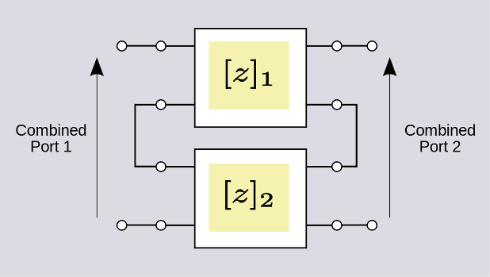
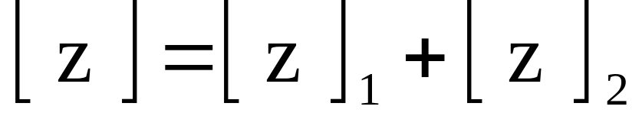
Sério-sériové spojení dvojbranů

Slide 23
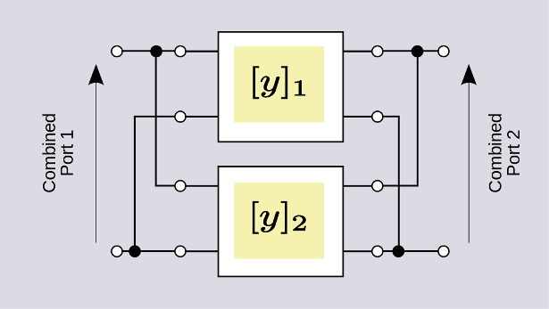
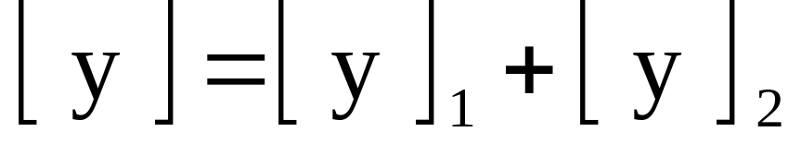
Paralel-paralelní spojení dvojbranů

Slide 24
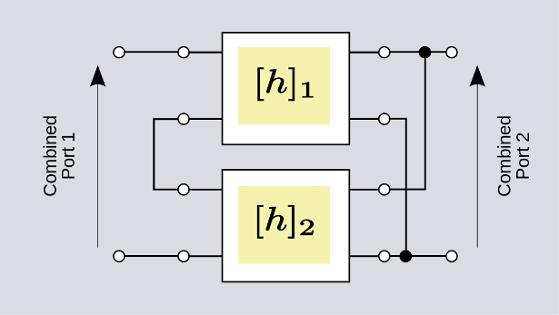
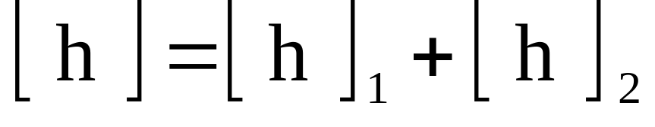
Sério-paralelní spojení dvojbranů

Slide 25
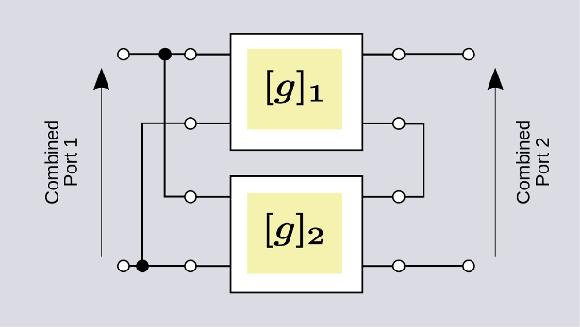
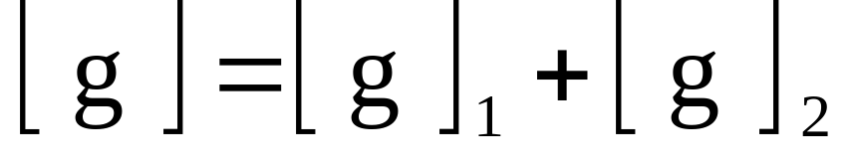
Paralel-sériové spojení dvojbranů

Slide 26
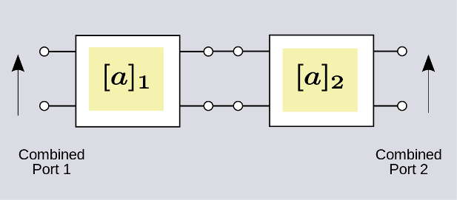
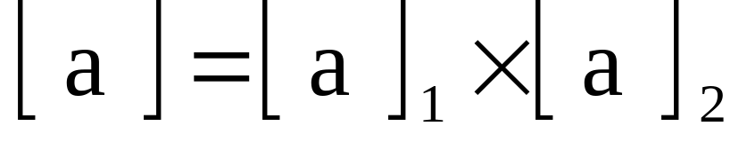
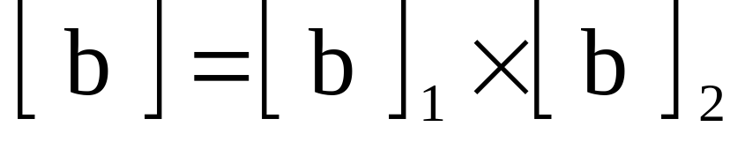
Kaskádní spojení dvojbranů

